Slide 1
Презентація учениці 9 класу
Подільської ЗОШ
Семко Анастасії

Slide 2
Бароко

Slide 3
Архітектура бароко — період в розвитку архітектури країн Західної Європи і Америки, що охопив приблизно 150—200 років. Період почався в кінці 16 століття і завершився в кінці 18-го. Бароко охопило всі різновиди мистецтва, але найбільш яскраво відбилося в живопису, театрі, музиці, архітектурі.

Slide 4
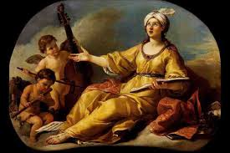
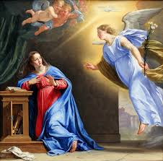
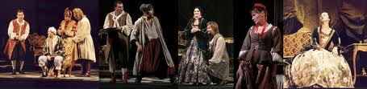

Slide 5
Свій внесок в архітектуру бароко зробив і маньєризм. Попри всі недоліки і примхи, майстри маньєризму підхопили естафету інтелектуальних пошуків, високої ерудиції, віртуозної майстерності, науковості і передали її архітекторам італійського Ранішнього бароко (Джакомо делла Порта, Доменіко Фонтана, Карло Мадерно).

Slide 6
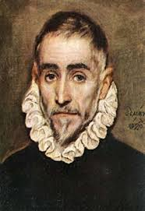
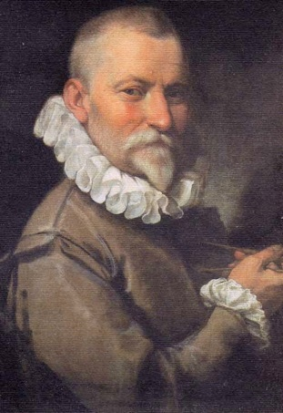

Slide 7
Архітектура бароко служила утвердженню ідей
католицизму і абсолютизму, але в ній знайшли відображення прогресивні тенденції архітектури, які виявилися в плануванні міст, площ, будівель, розрахованих на маси народу. Блискучим центром барокової архітектури став католицький Рим.

Slide 8
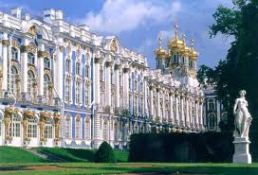
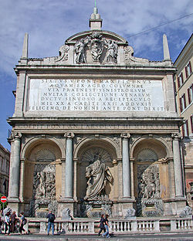
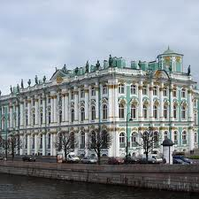

Slide 9
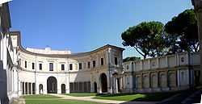
Архітектор Віньола, перший двір вілли Джулія в Римі.

Slide 10

Ранньобароковий костел св.Иоанна Хрестителя в м.Трнава, Словаччина

Slide 11
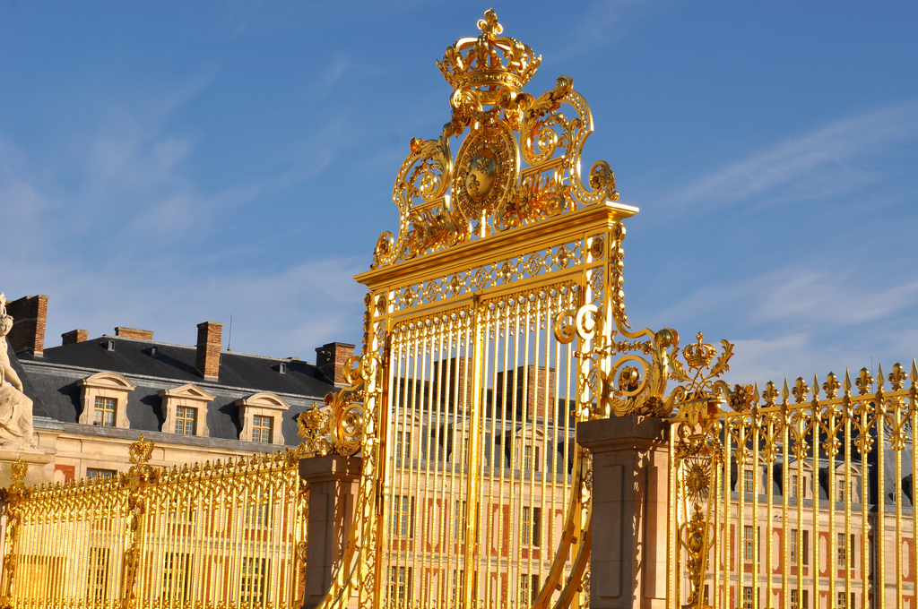
Також цей стиль використовують і в сучасності.

Slide 12
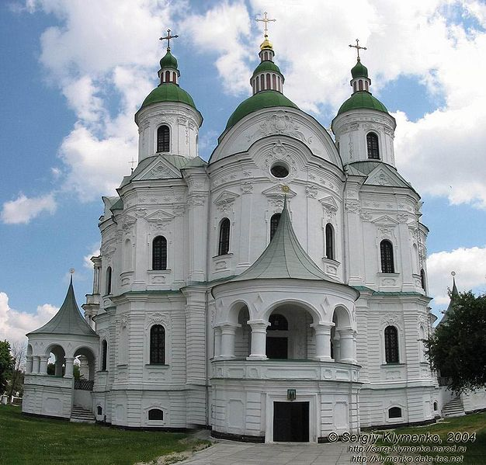

Slide 13
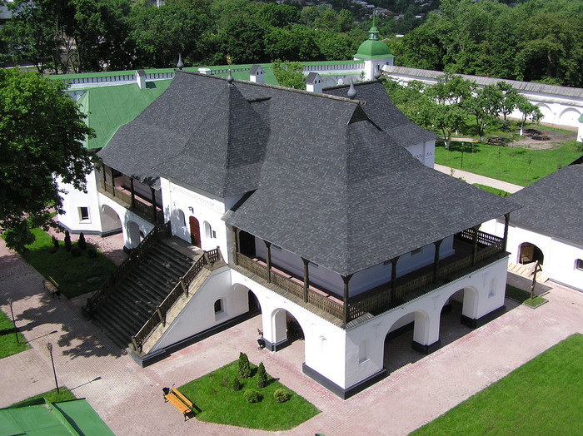
Сучасний дім в стилі Бароко.

Slide 14
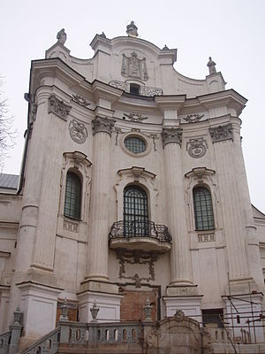

Slide 15
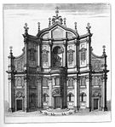


Slide 16
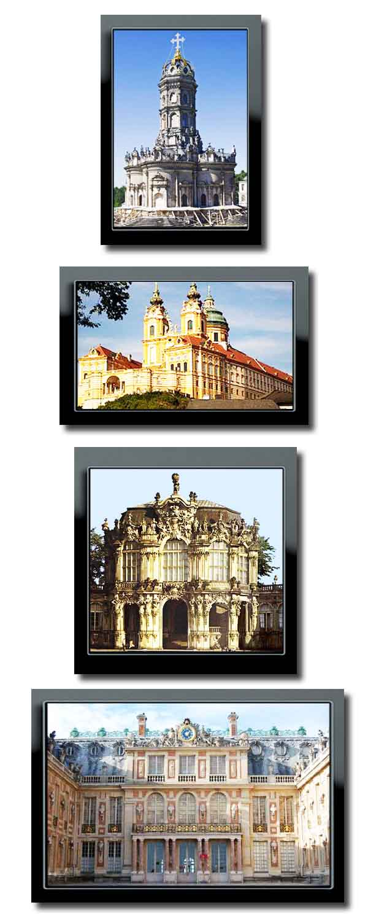
Бароко (іт. barocco — вибагливий, химерний) — стиль у європейському мистецтві у 16-18 ст. Батьківщиною бароко була Італія , де у визначних мистецьких центрах ( Римі, Мантуї, найменше у Венеції і Флоренції) виробили перші зразки бароко в архітектурі, скульптурі, живопису. За висновками науковців - бароко кризовий стиль, що виникає на хвилі кризи гуманізму і народження маньєризму. Якщо Відродження мало незначне поширення в країнах за межами Італії, то з доби бароко почалася справжня навала західноєвропейської цивілізації на відомий світ і включення в орбіту своїх хижацьких інтересів віддалених країн і континентів
( доба Великих географічних відкриттів, хижацька колонізація Америки, Південної Азії тощо).

Slide 17
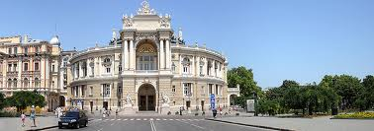
Бароко в архітектурі України

Slide 18
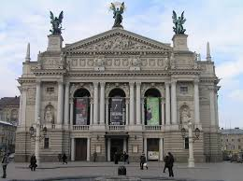
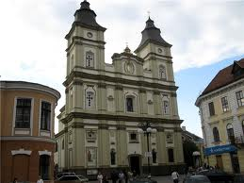

Slide 19
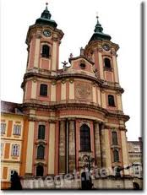
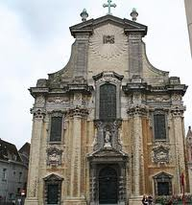

Slide 20
